Slide 1
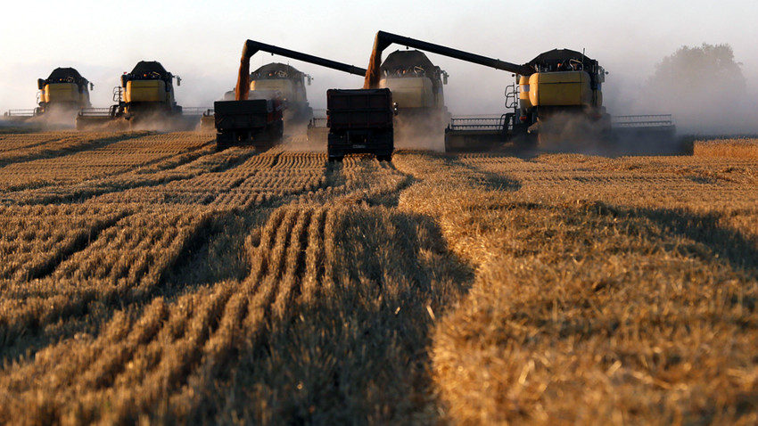
Russie : un retour réussi sur la scène agricole mondiale
L’agriculture comme vecteur de puissance
Présenté par Quentin MATHIEU

Slide 2


Présentation
Fonction : Chargé de Missions / Economiste
Entreprise : Assemblée Permanente des Chambres d’agriculture (APCA)
Contact : quentin.mathieu@apca.chambagri.fr

Slide 3
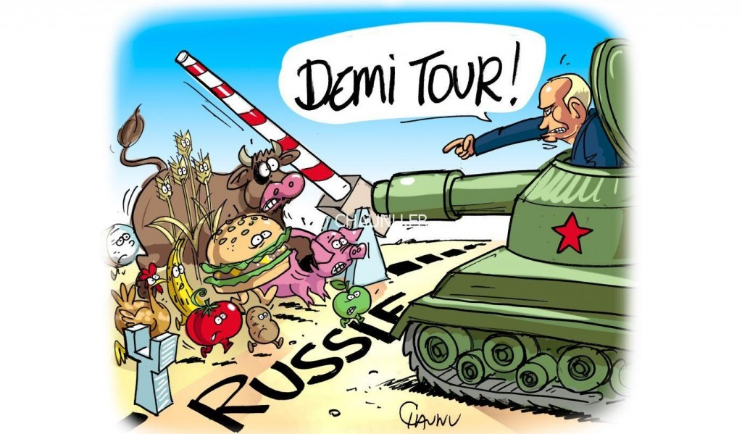
Introduction

Slide 4
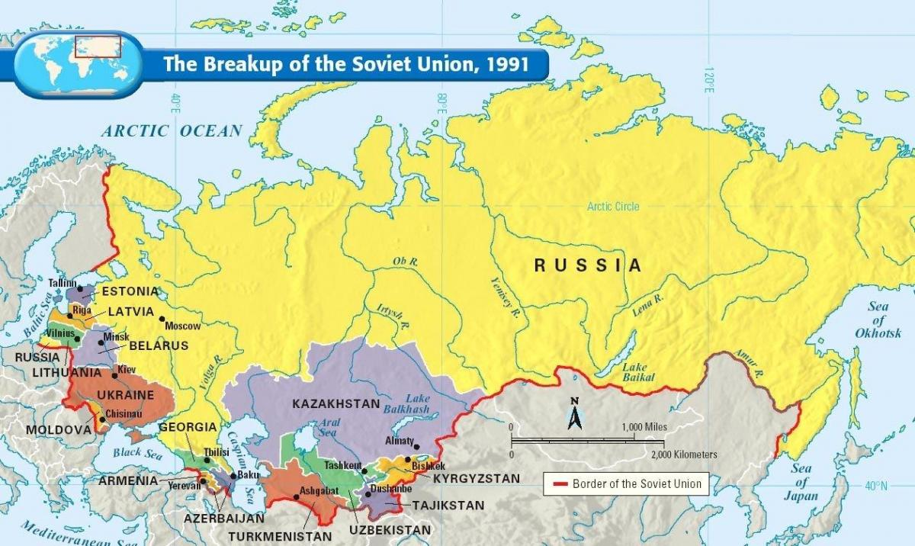
I) Héritage soviétique et développement agricole

Slide 5
I) Héritage soviétique et développement agricole

Slide 6
I) Héritage soviétique et développement agricole

Slide 7
I) Héritage soviétique et développement agricole

Slide 8
I) Héritage soviétique et développement agricole

Slide 9
I) Héritage soviétique et développement agricole
Embargo + chute prix du pétrole

Slide 10
I) Héritage soviétique et développement agricole

Slide 11
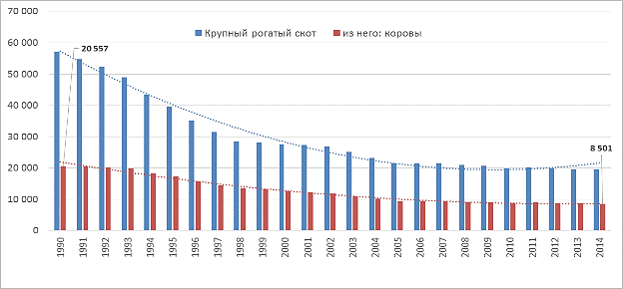
II) Une balance agroalimentaire déficitaire, et les conséquences de l’embargo commercial

Slide 12
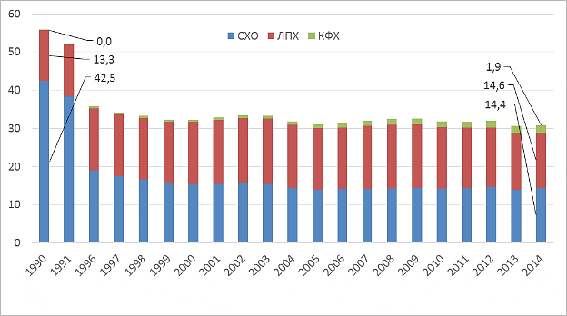
II) Une balance agroalimentaire déficitaire, et les conséquences de l’embargo commercial

Slide 13
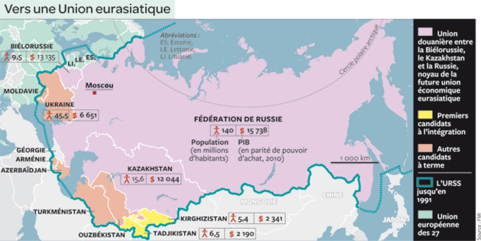
II) Une balance agroalimentaire déficitaire, et les conséquences de l’embargo commercial

Slide 14
II) Une balance agroalimentaire déficitaire, et les conséquences de l’embargo commercial

Slide 15
II) Une balance agroalimentaire déficitaire, et les conséquences de l’embargo commercial

Slide 16
II) Une balance agroalimentaire déficitaire, et les conséquences de l’embargo commercial

Slide 17

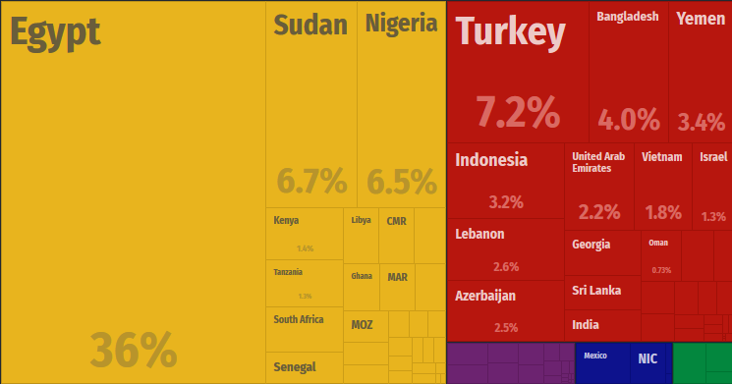
II) Une balance agroalimentaire déficitaire, et les conséquences de l’embargo commercial

Slide 18
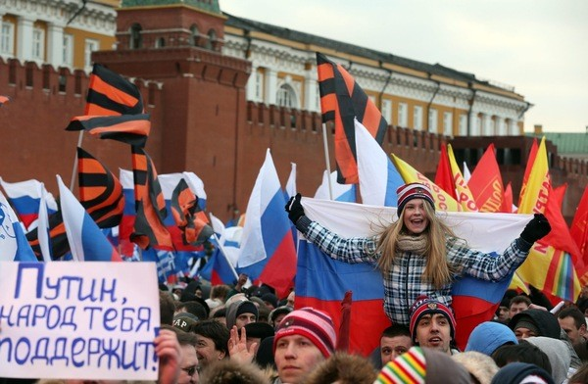
Sécurité alimentaire… et nationalisme ?

Slide 19
Conclusion : Avenir et perspectives de l’agriculture Russe

Slide 20
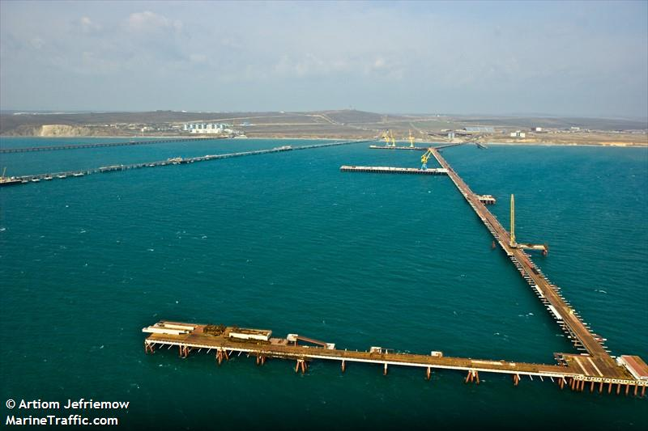
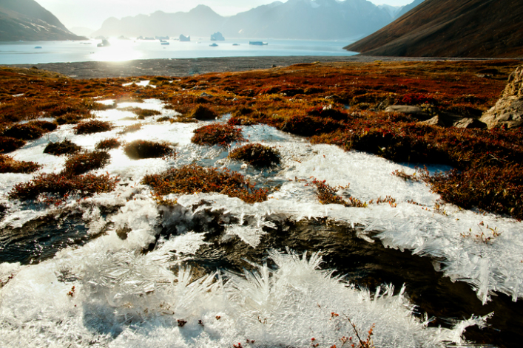
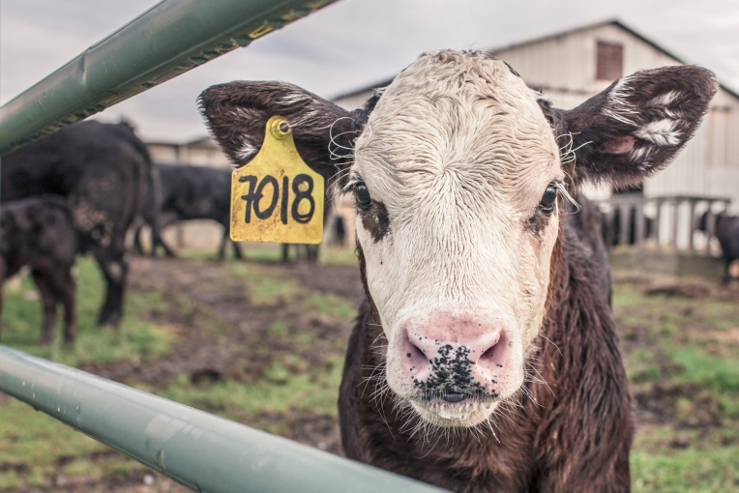
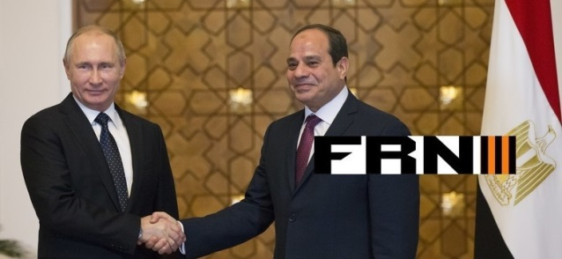
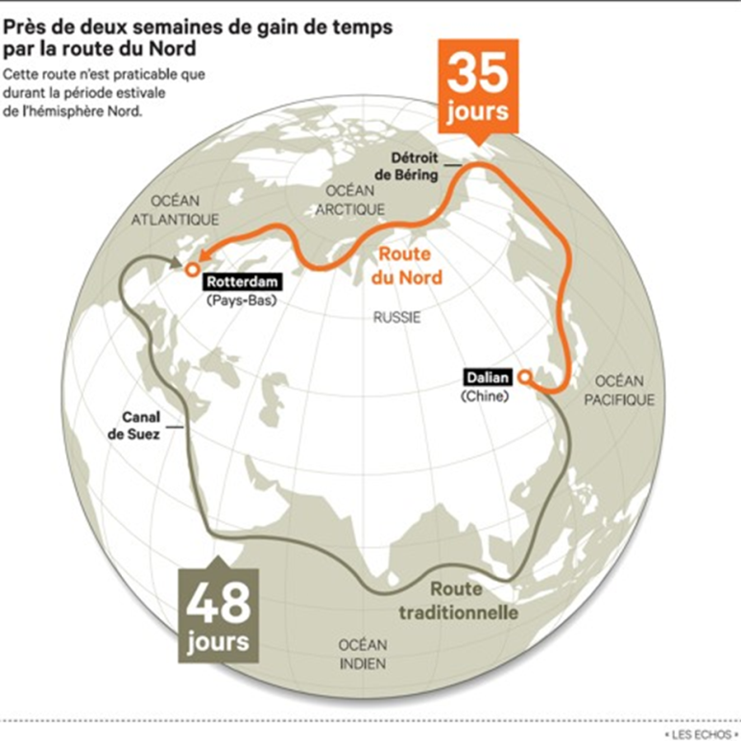
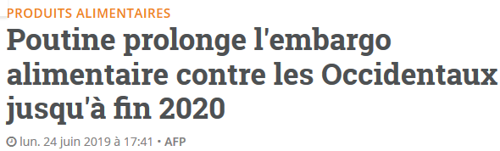
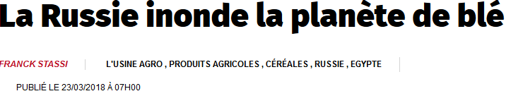
Conclusion : Avenir et perspectives de l’agriculture Russe

Slide 21
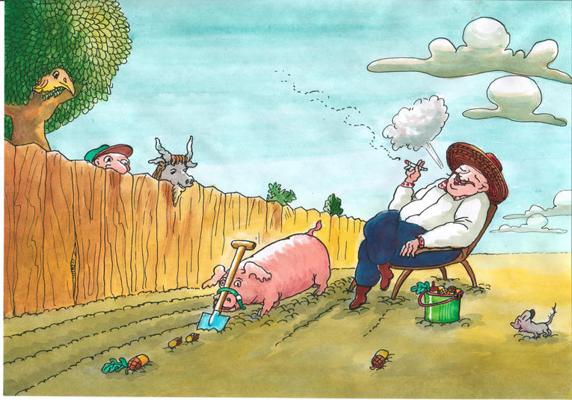
Merci pour votre attention !

